Slide 1
Analisi del trasporto ferroviario italiano
Spolaor Andrea – Luglio 2025

Slide 2
Domande
Come sono distribuite le stazioni ferroviarie in Italia?
1
Quali sono le regioni che presentano ritardi medi più alti? E quali ritardi minori?
2
Quali sono state le giornate con più cancellazioni? E quelle con più ritardi?
3
Quali sono le tratte con maggior ritardo medio?
4

Slide 3


Base dati
ViaggioTreno: API ufficiali di Trenitalia
PRO:
Dati ufficiali Trenitalia
Altissimo numero di informazioni (tempi, meteo, avvisi)
CONTRO:
Intuitività delle API molto bassa
Non è possibile interrogare lo storico dati
TrainStats: File JSON esposti pubblicamente su DropBox
PRO:
Grande base dati (Luglio 2024 – Giugno 2025)
Poca frammentazione dei dati, un file JSON per giorno
CONTRO:
Dati NON normalizzati (es. nome stazioni NON univoche «VENEZIA S.LUCIA», «VENEZIA SANTA LUCIA»)
Necessario estrarre informazioni da un JSON complesso

Slide 4
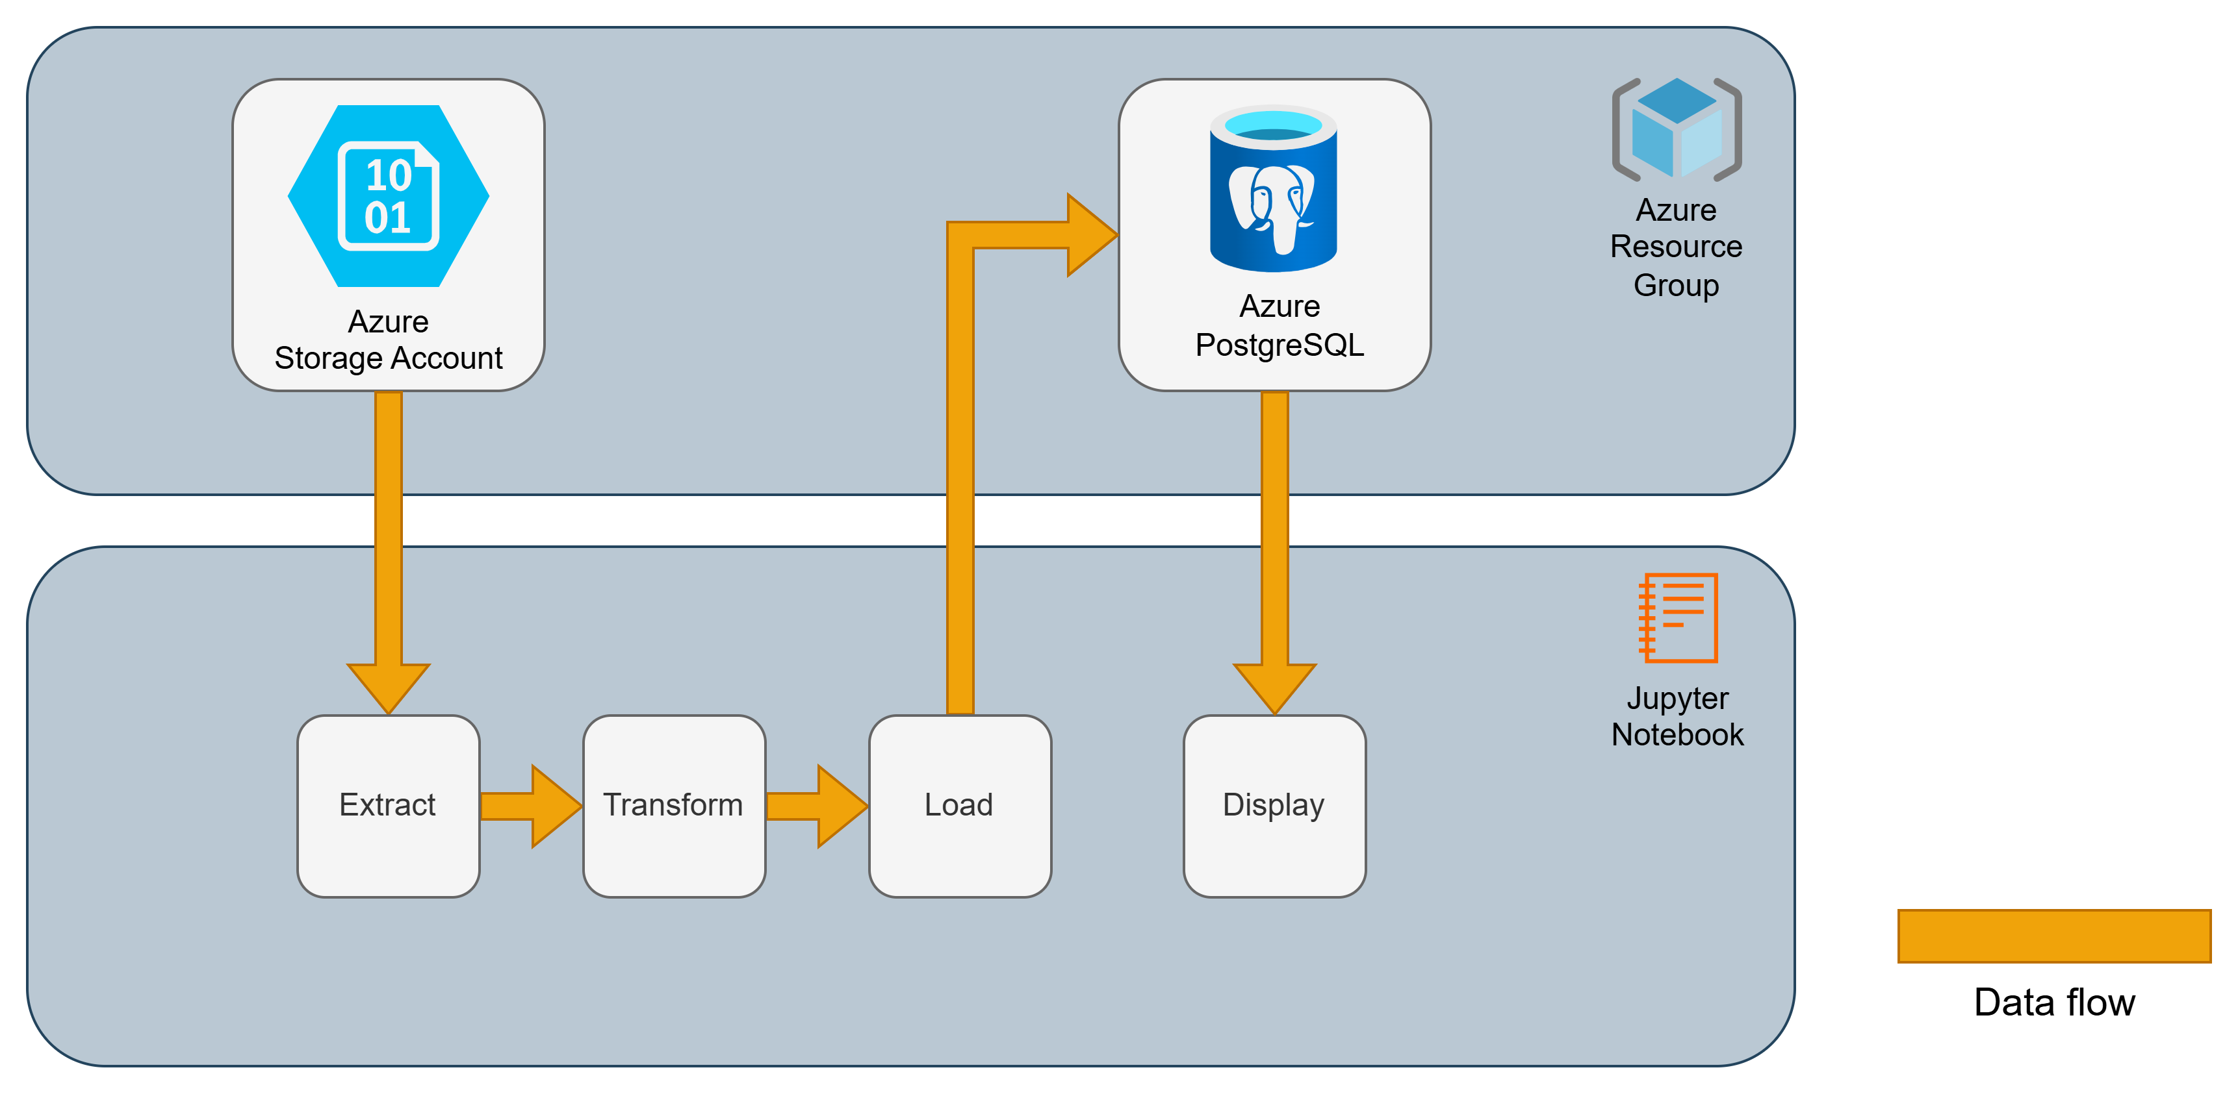
Architettura

Slide 5
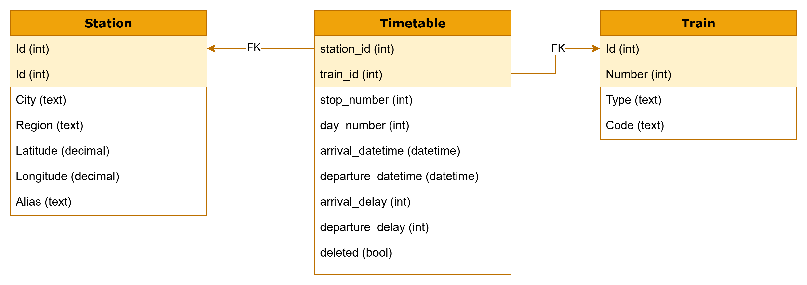
Struttura Database

Slide 6
Presentazione dati

Slide 7
Quantità dati in esame
Entità | Numero righe
Stazioni ferroviarie | 2.581
Tratte | 18.668
Fermate | 33.707.901

Slide 8
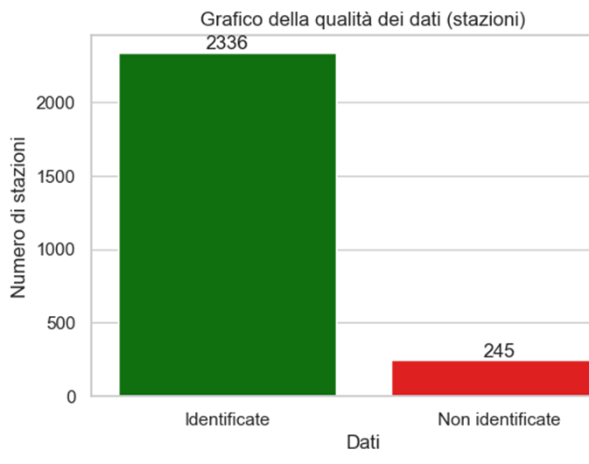
Qualità dei dati: Stazioni identificate geograficamente

Slide 9
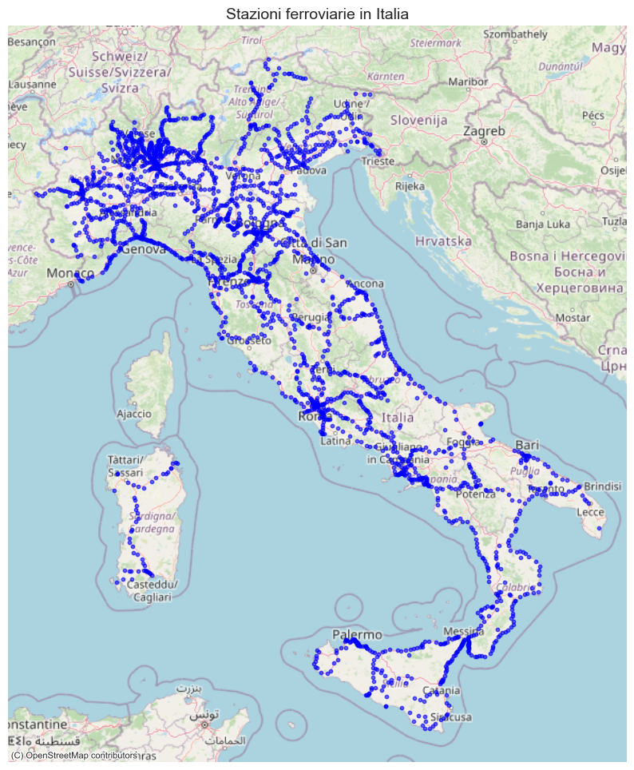
Distribuzione stazioni nel territorio italiano
Stazione ferroviaria

Slide 10
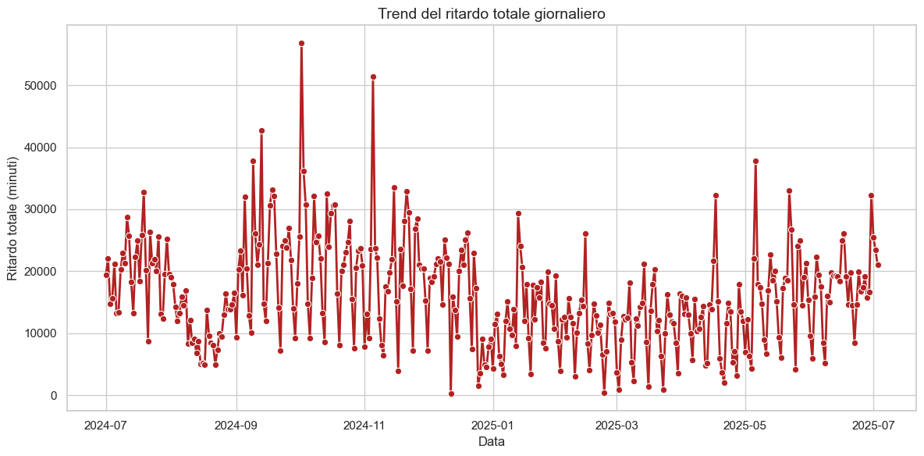
Trend ritardo nel periodo selezionato

Slide 11
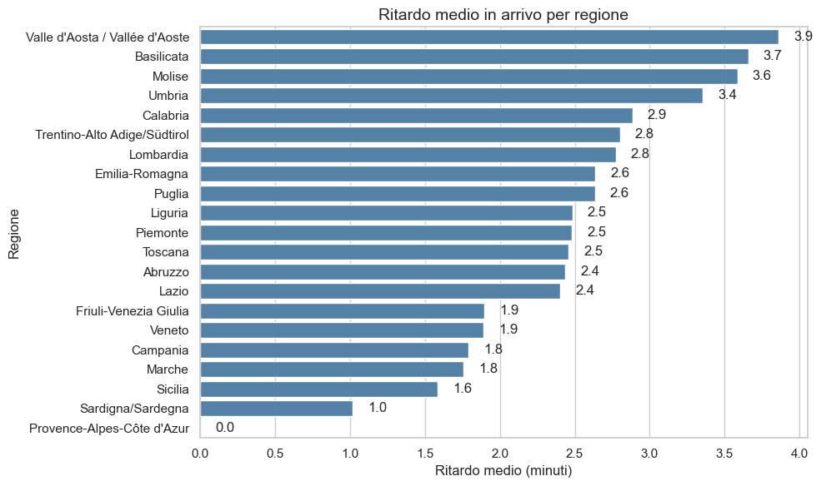
Ritardo medio arrivo per regione

Slide 12
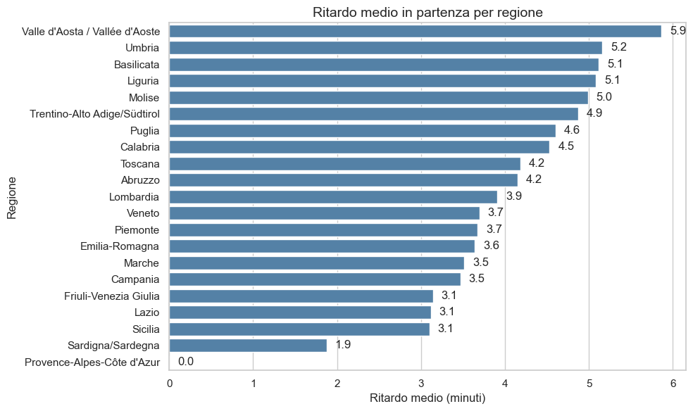
Ritardo medio partenze per regione

Slide 13
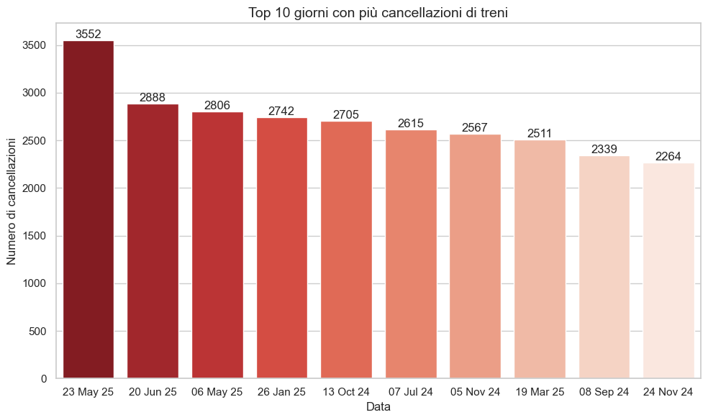
Giorni con maggior numero di cancellazioni

Slide 14
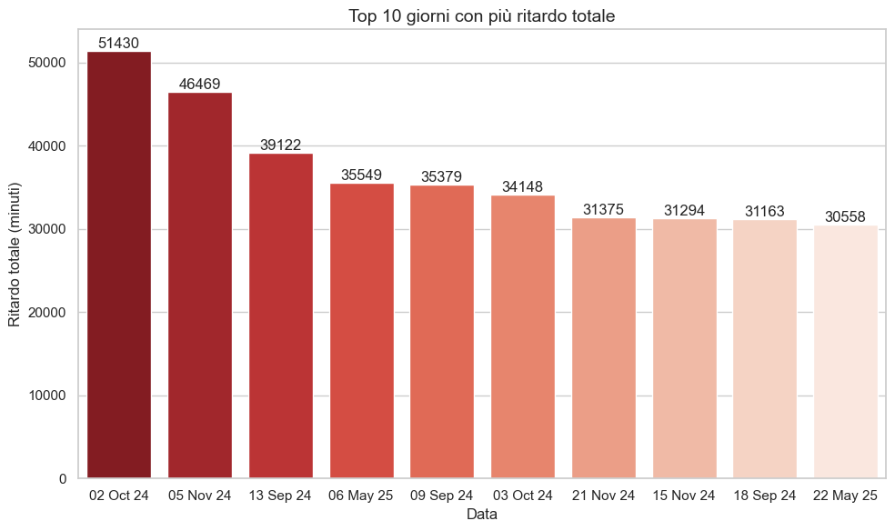
Giorni con maggior minuti di ritardo

Slide 15
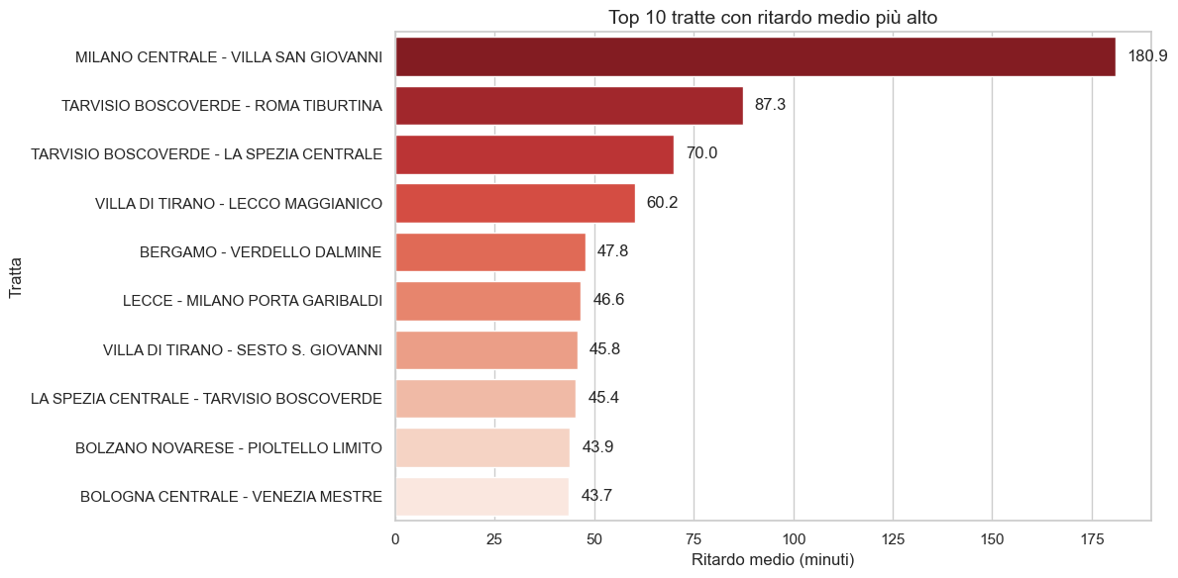
Tratte con maggior minuti di ritardo medio*
*Tratte percorse almeno 10 volte
https://github.com/AndreaSpolaor/analisitrasportoferroviario.git/

Slide 16
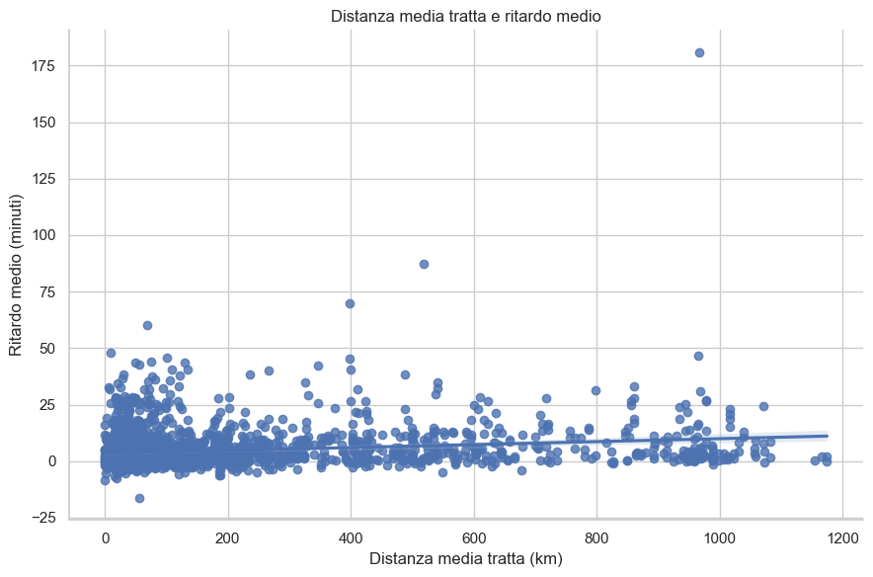
Correlazione ritardo-distanza tratta
Coefficiente | Valore
Pearson | 0.193
Spearman | 0.191
Kendall | 0.129
https://github.com/AndreaSpolaor/analisitrasportoferroviario.git/

Slide 17
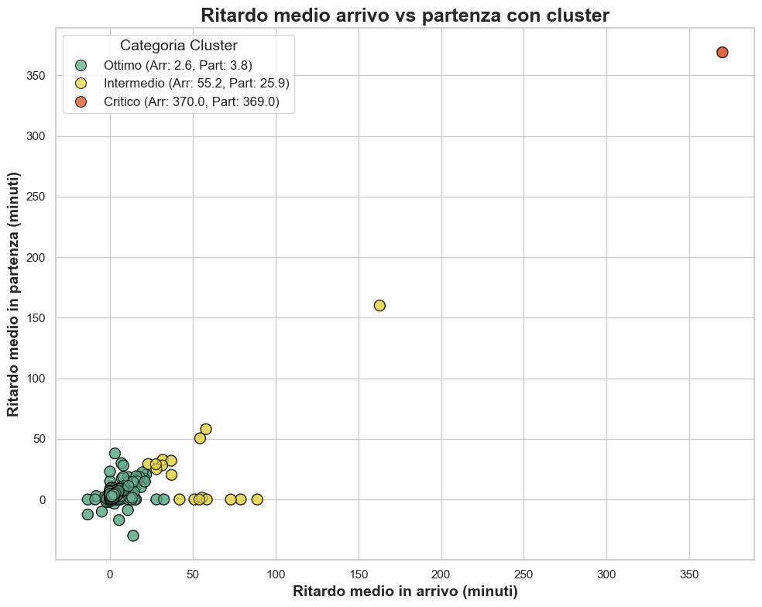
Ritardo medio arrivo vs partenza con clustering Kmeans (3 cluster)
https://github.com/AndreaSpolaor/analisitrasportoferroviario.git/

Slide 18
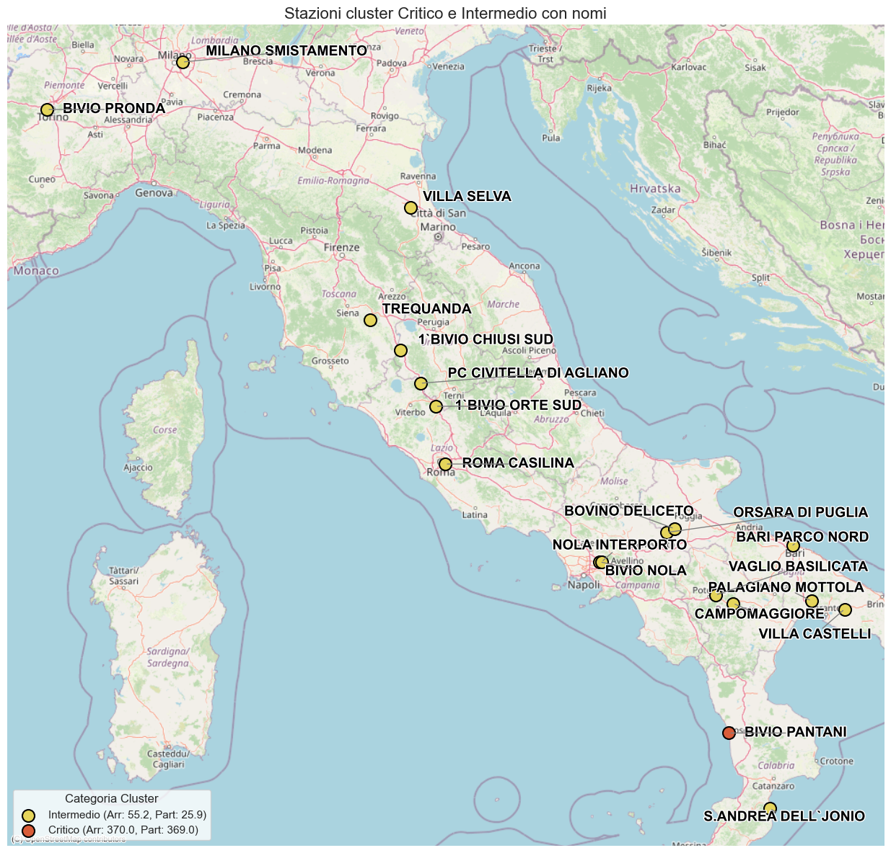
Distribuzione delle stazioni con stato “Intermedio” e “Critico nella mappa

